Slide 1

Conferenza stampa della Giunta Provinciale
Pressekonferenz der Landesregierung
Cunferënza stampa dla Jonta Provinziela
26.07.2022

Slide 2
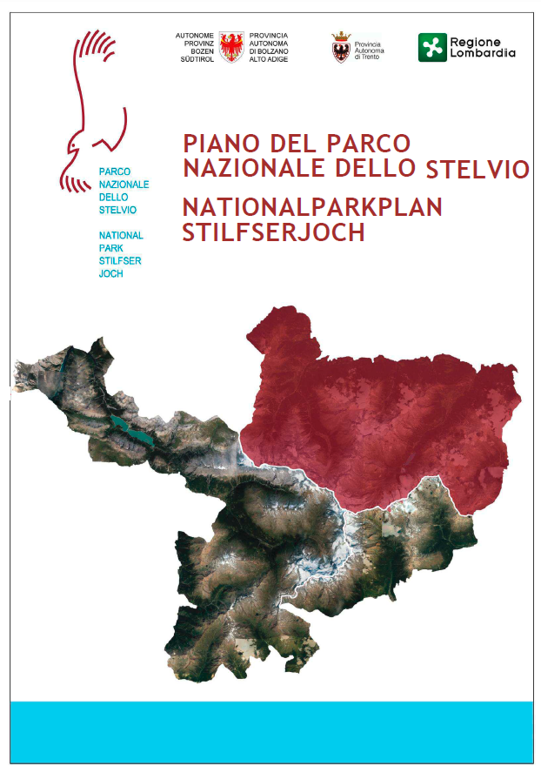
Nationalpark Stilfserjoch Einleitung des Verfahrens für die Genehmigung des Nationalparkplans und der Nationalparkordnung Stilfserjoch – erste Beschlussfassung

Slide 3
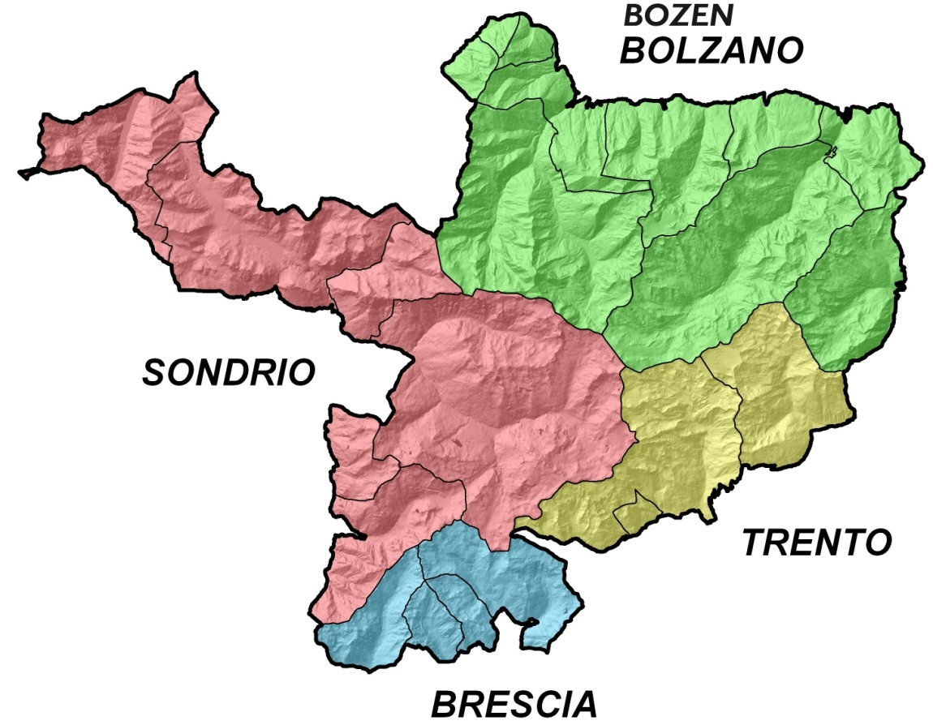
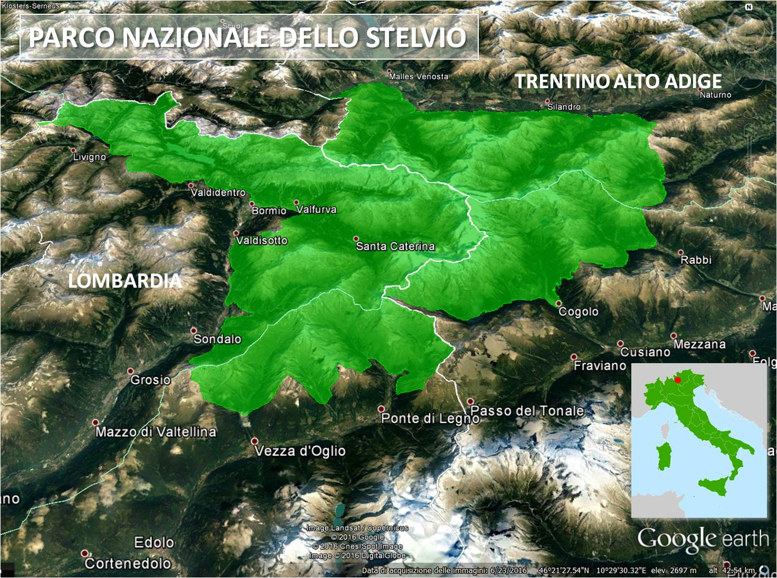
Nationalpark Stilfserjoch
Der Nationalpark Stilfserjoch ist mit seinen 1.350 Quadratkilometern der größte Alpenpark Italiens und der zweitgrößte in Festlandeuropa.
Südtirol: 535 km²
10 Gemeinden
Martell 100%
Stilfs 100%
Prad am Stilfserjoch 81,2%
Glurns 64,2 %
Laas 56%
Latsch 45%
Ulten 30,2%
Schlanders 21,9%
Taufers im Münstertal 20,1%
Mals 1,9%

Slide 4
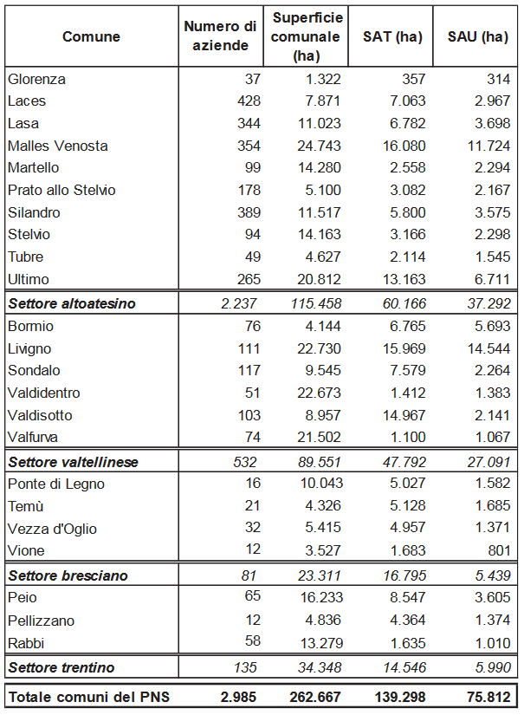
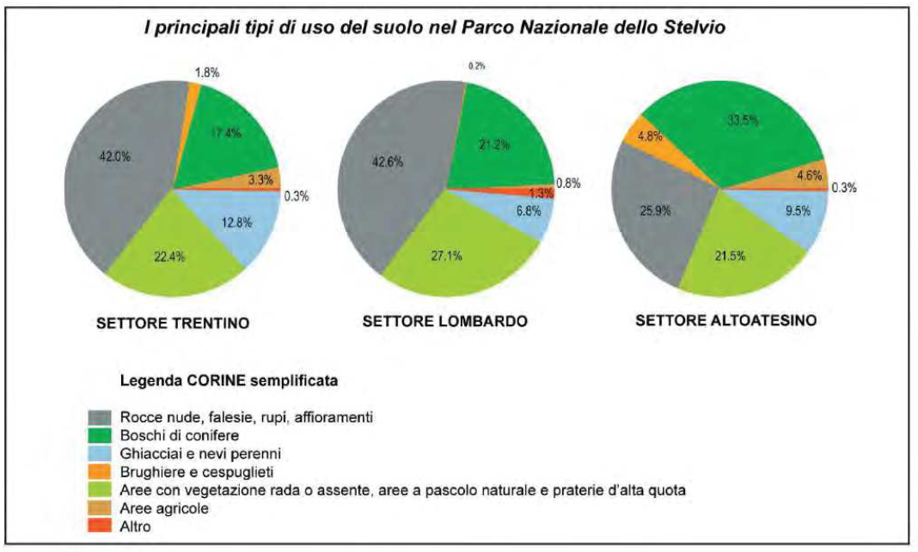
Nationalpark Stilfserjoch
75% aller landwirtschaftlichen Betriebe befinden sich in Südtirol

Slide 5
Nationalpark Stilfserjoch
11. Februar 2015
Vereinbarung mit dem Umweltministerium
Übertragung staatlicher Befugnisse und finanzieller Obliegenheiten des Nationalparks Stilfserjoch an die Region Lombardei und an die Autonomen Provinzen Trient und Bozen
18. Dezember 2018
Landesregierungsbeschluss Nr. 1377
Der Parkplan und die Parkordnung wurden daraufhin über das Fachplanverfahren gemäß Landesraumordnungsgesetz Nr. 13/1997 veröffentlicht
26. Juli 2022
Landesregierungsbeschluss
Mit der Genehmigung dieses Beschlusses wird das Genehmigungsverfahren im Sinne des Artikels 50 des Landesgesetzes vom 10. Juli 2018, Nr. 9, neu eingeleitet und der Beschluss Nr. 1377/2018 widerrufen
1. Juli 2020
Landesgesetz Nr. 9/2018 „Raum und Landschaft“
tritt in Kraft
19. Januar 2017
Leit- und Richtlinien
Genehmigung durch Koordinierungs- und Lenkungskomitee

Slide 6
Ziele des Parkplans
Schutz der Natur, der Umwelt und der Landschaft sowie der historischen, kulturellen, anthropologischen, sozialen, wirtschaftlich nachhaltigen und traditionellen Belange.
Hierbei unterteilt der Parkplan das Parkgebiet auf der Grundlage verschiedener Schutzgrade in Kernzonen, Bewahrungszonen, Übergangsgebiete und Entwicklungsgebiete und regelt:
die grundsätzliche Organisation des Gebiets in Teilflächen, die durch unterschiedliche Formen der Nutzung, der Erholung und des Schutzes gekennzeichnet sind,
Bindungen, öffentliche und private Nutzungswidmungen und entsprechende Durchführungsbestimmungen zu den verschiedenen Zonen oder Teilen des Parkplans,
Fahrzeugzufahrten und Fußgängerzugänge, unter besonderer Berücksichtigung der Wegverläufe, Zugangsmöglichkeiten und Anlagen, die Personen mit Behinderung vorbehalten sind,
Ausstattungen und Dienste für die Führung und die soziale, land- und forstwirtschaftliche sowie touristische Nutzung des Parks, der Nationalparkhäuser und Infostellen,
Leitlinien und Kriterien für die Pflanzen- und Tierwelt und die Umwelt allgemein betreffende Eingriffe.

Slide 7
Parkplan
Der Nationalparkplan besteht aus drei Kapiteln sowie technischen und kartografischen Anlagen.
Kapitel 1: Analyse der Umwelt sowie der Sozioökonomie des gesamten Nationalparks.
Kapitel 2: Definition der Vision des Nationalparks mit den teils gemeinsamen und teils für jedes einzelne Teilgebiet spezifischen operativen Zielsetzungen. Diese werden eingeteilt in die vier Themenbereiche: Erhaltung, Forschung und Monitoring, nachhaltige lokale Entwicklung und Aus- und Weiterbildung.
Kapitel 3: Durchführungsbestimmungen.
Abgeschlossen wird der Nationalparkplan von der Zonierung sowie den kartografischen und technischen Anlagen.
Die Genehmigung des Nationalparkplans erfolgt für den Teil der Zuständigkeit des Landes unter Beachtung der vom Koordinierungs- und Lenkungskomitee laut Artikel 3 des Dekrets des Präsidenten der Republik vom 22. März 1974, Nr. 279, in geltender Fassung, genehmigten Leit- und Richtlinien gemäß dem Verfahren laut Artikel 50 des Landesgesetzes vom 10. Juli 2018, Nr. 9.

Slide 8
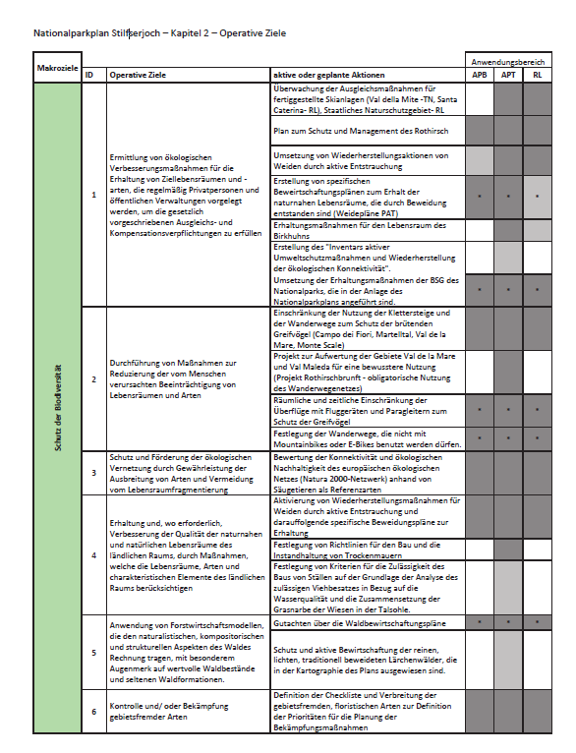
Unterschiede zum 1. Beschluss (2018)
Der Nationalparkplan hat sich in seinen wesentlichen Bestandteilen nicht verändert.
Hinzugefügt wurden die kartografischen Unterlagen „Gewässerkarte“ und die „Karte des Baubestandes“.
Die Analyse ist inhaltlich gleichgeblieben.
Die operativen Zielsetzungen wurden gemeinsam mit Trient und Lombardei allgemeiner und kompakter formuliert. Die aktuellen und geplanten Programme zur Zielerreichung wurden in einer Tabelle dargestellt.

Slide 9
Unterschiede zum 1. Beschluss (2018)
Wesentliche Änderungen gibt es bei den Durchführungsbestimmungen, wobei die Bautätigkeit an das Landesgesetz Raum und Landschaft für die D1-Zonen sowie für die in der Karte des Baubestandes eingetragenen Gebäude angepasst worden ist.
N.B.: Die fett gedruckten Teile in den Durchführungsbestimmungen entsprechen den gemeinsamen Formulierungen aller drei Gebiete. Die nicht fett gedruckten Teile sind Ergänzungen in der Zuständigkeit der Provinz Bozen.
D1-Zonen (= von Menschenhand geprägte Zonen): wurden in Zusammenarbeit mit den Gemeinden auf deren Stellungnahmen hin angepasst.
Gebäude und landwirtschaftliche Betriebe außerhalb des Siedlungsgebietes: der „12 m Buffer“ wurde abgeschafft. Diese Gebäude liegen im Kartenmaterial jetzt in der C-Zone (= Übergangsgebiete). Die Unbedenklichkeitserklärung wird vom Nationalpark Stilfserjoch erteilt.
Schutzhütten in den A- und B-Zonen: keine prozentuelle Erweiterung mehr vorgesehen, sondern eine qualitative und quantitative Anpassung der Gebäude, ohne Erhöhung der Unterkunftskapazität.
Alm- und Weidewirtschaft: für ein funktionierendes, nachhaltiges Bewirtschaften ist eine Erhöhung von Baumasse im erforderlichen Ausmaß möglich.

Slide 10
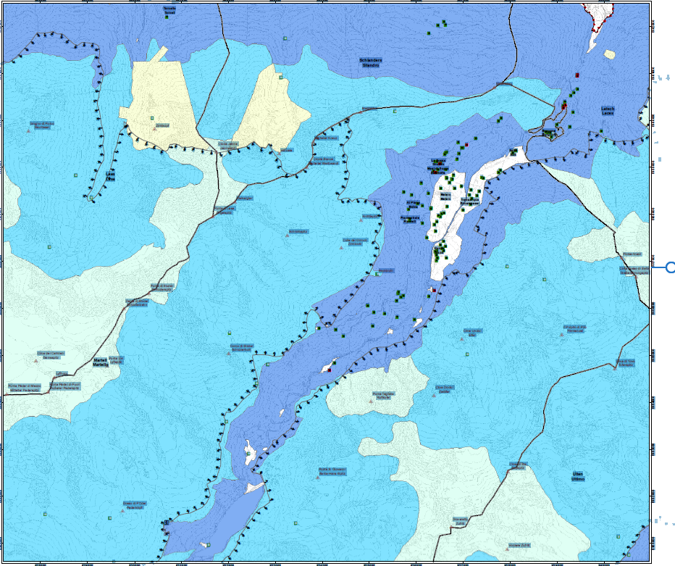
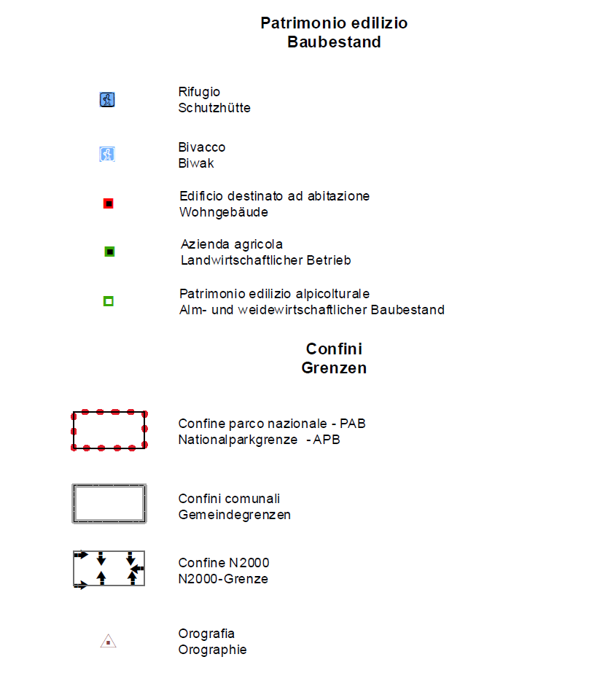
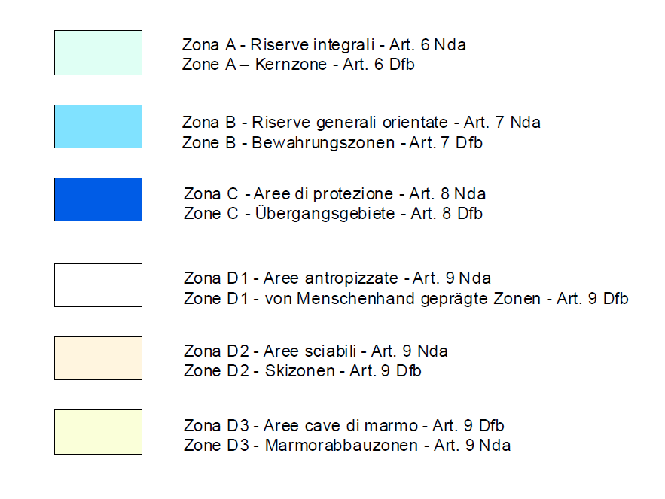
Zonierung des Parkplans
Auszug
Zonierungskarten: bei beiden Karten wurden die obgenannten Anpassungen in Bezug auf Bautätigkeit und Durchführungsbestimmungen durchgeführt sowie vorhandene materielle, kartografische Fehler korrigiert.

Slide 11
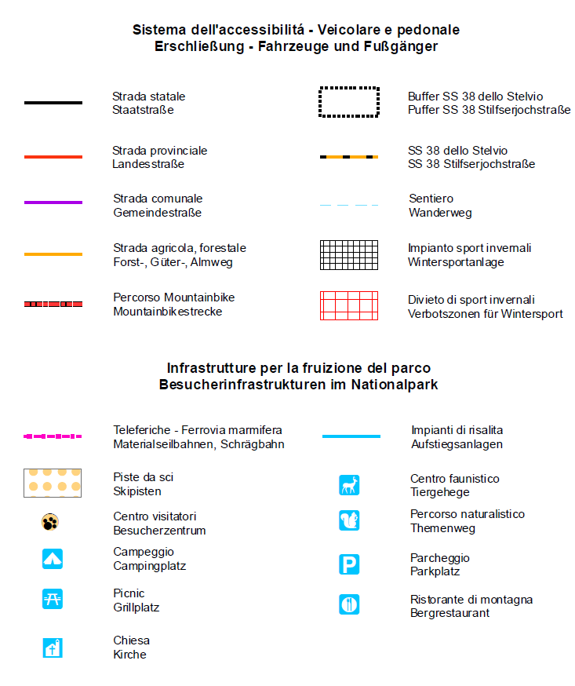
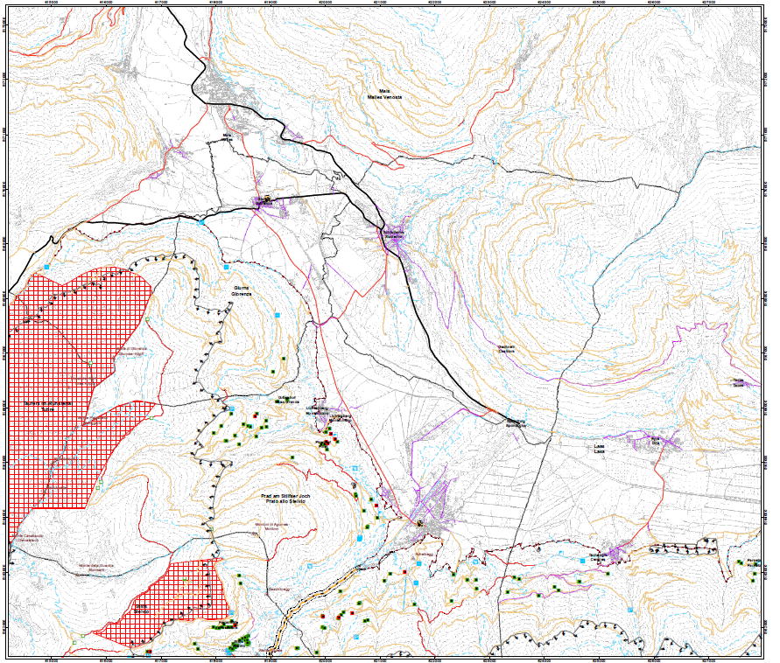
Mobilitätskarte
Auszug
Mobilitätskarte: stellt das derzeitige Mobilitätsnetz im Nationalpark dar und die für die öffentliche (Freizeit-) Nutzung wichtigen Orte wie Besucherzentren, Kirchen, Sportzonen etc.

Slide 12
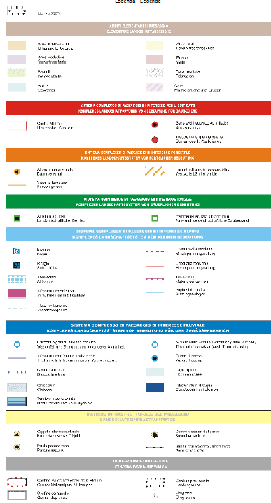
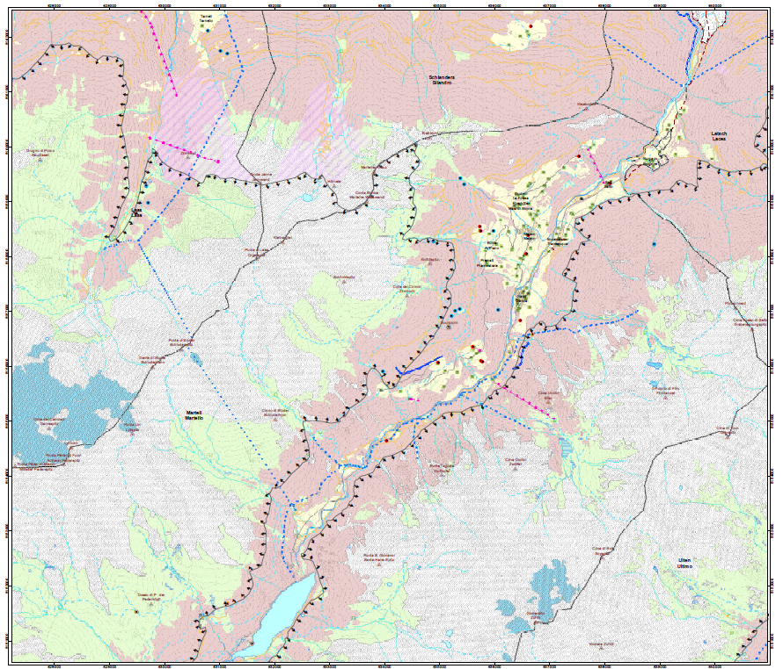
Karte der landschaftlichen Werte
Auszug
Karte der landschaftlichen Werte: wurde aktualisiert und wesentliche Landschaftskategorien (wie in den Durchführungsbestimmungen angeführt) aufgenommen. Staudämme, Seen, Wasserfälle, Baumdenkmäler, Baudenkmäler, Aussichtspunkte.

Slide 13
Unterschiede zum 1. Beschluss (2018)
In den Durchführungsbestimmungen wird – wo möglich – bei vorhandener Landesgesetzgebung auf diese verwiesen.
Alle weiteren Karten wurden nicht verändert:
Anlage H – Natura-2000-Gebiets- und Lebensraumkarte
Anlage I – Karte der wertvollsten und sensibelsten Vegetations- und Lebensraumzonen
Anlage Ja und Jb – Karte der wertvollsten und sensibelsten faunistischen Zonen
Natura-2000-Erhaltungsmaßnahmen: vom Beschluss 1377/2018 übernommen.
Checkliste Flora und Fauna: vom Beschluss 1377/2018 übernommen.
Nationalparkordnung: ist wie in den Durchführungsbestimmungen beschrieben angepasst worden, sodass sie mit der Parkordnung übereinstimmt.
Umweltbericht aus dem Jahre 2018: geprüft und aktualisiert auf den neuen Nationalparkplan und die neue Nationalparkordnung. Die Strategische Umweltprüfung ist positiv.

Slide 14
Parco Nazionale dello Stelvio Avvio del procedimento per l'approvazione del Piano e del Regolamento del Parco Nazionale dello Stelvio - adozione

Slide 15
Parco Nazionale dello Stelvio
Il Parco Nazionale dello Stelvio, con i suoi 1.350 km² di estensione, è il più grande parco alpino d’Italia e il secondo del continente europeo.
Alto Adige: 535 km²
10 Comuni
Martello 100%
Stelvio 100%
Prato allo Stelvio 81,2%
Glorenza 64,2 %
Lasa 56%
Laces 45%
Ultimo 30,2%
Silandro 21,9%
Tubre 20,1%
Malles 1,9%

Slide 16
Parco Nazionale dello Stelvio
In Alto Adige si concentra il 75% di tutte le aziende agricole del Parco

Slide 17
Parco Nazionale dello Stelvio
11 febbraio 2015
Intesa con il Ministero dell’Ambiente
Trasferimento delle competenze statali e delle responsabilità finanziarie del Parco Nazionale dello Stelvio alla Regione Lombardia e alle Province autonome di Trento e Bolzano
18 dicembre 2018
Deliberazione della Giunta provinciale n. 1377
Il piano del parco e il regolamento sono stati pubblicati ai sensi della legge provinciale n. 13/1997.
26 luglio 2022
Landesregierungsbeschluss
Viene avviata la procedura per l‘adozione della nuova proposta di Piano del Parco ai sensi dell‘articolo 50 della LP 9/2018 e la deliberazione n. 1377 del 18 dicembre 2018 viene revocata.
1 luglio 2020
Legge provinciale Nr. 9/2018 „Territorio“
Entra in vigore
19 gennaio 2017
Linee guida e indirizzi
Approvati dal Comitato di Coordinamento e indirizzo

Slide 18
Obiettivi del Piano del Parco
Tutela della natura, dell‘ambiente e del paesaggio nonchè degli aspetti storici, culturali, antropologici, sociali, tradizionali e dell‘economia sostenibile.
Il Piano del Parco suddivide l‘area interessata sulla base di diversi gradi di protezione (Riserve integrali, Riserve generali orientate, Aree di protezione, Aree antropizzate) e disciplina:
L‘organizzazione del territorio in sottoaree caraterizzate da diverse forme di utilizzo, del tempo libero e della protezione;
Vincoli, destinazioni d‘uso pubbliche e private e relative norme di attuazione nelle diverse zone o aree del Parco;
Accesso veicolare e pedonale, con aprticolare riferimento ai percorsi, alle modalità di accesso e alla strutture riservate alle persone diversamente abili;
Strutture e servizi per la gestione e l‘utilizzo sociale, agricolo, forestale e turistico del Parco, dei centri visita e dei punti informativi;
Linee guida e criteri per gli interventi che riguardano la flora, la fauna e l‘ambiente in generale.

Slide 19
Piano del Parco
Il Piano del Parco è composto da tre capitoli nonché da allegati tecnici e cartografici.
Capitolo 1: Analisi dell‘ambiente e del quadro socio-economico dell‘intero Parco nazionale.
Capitolo 2: Definizione della visione del Parco nazionale con gli obiettivi operativi comuni a tutto il Parco e/o specifici per i tre settori. Gli obiettivi sono suddivisi in quattro ambiti tematici: conservazione, ricerca e monitoraggio, sviluppo locale sostenibile e formazione.
Capitolo 3: Norme di attuazione.
Il Piano del Parco è corredato dalla zonizzazione e dagli allegati cartografici e tecnici,
L‘approvazione del Piano del Parco Nazionale avviene, per la parte di competenza della Provincia autonoma di Bolzano – Alto Adige, in conformità alle Linee guida ed indirizzi approvati dal Comitato di Coordinamento e indirizzo ai sensi dell’articolo 3 del Decreto del Presidente della Repubblica del 22 marzo 1974, n. 279, e successive modifiche, secondo la procedura di cui all'articolo 50 della Legge provinciale «Territorio e Paesaggio» del 10 luglio 2018, n. 9.

Slide 20
Modifiche rispetto alla delibera 2018
Il Piano del Parco Nazionale è rimasto invariato nelle sue parti fondamentali.
Sono stati aggiunti i documenti cartografici «Mappa dei corpi idrici» e «mappa del patrimonio edilizio».
Anche il contenuto dell'analisi è invariato.
Gli obiettivi operativi sono stati formulati in modo più generale e sintetico insieme a Trento e alla Lombardia. I programmi attuali e quelli previsti per raggiungere gli obiettivi sono stati presentati in una tabella.

Slide 21
Modifiche rispetto alla delibera 2018
Modifiche sostanziali sono state apportate alle norme di attuazione, con l'adeguamento dell'attività edilizia alle disposizioni della Legge provinciale «Territorio e paesaggio» per le zone D1 e per gli edifici registrati nella mappa del patrimonio edilizio.
N.B: Le parti in grassetto delle norme di attuazione corrispondono alla formulazione comune di tutte e tre i settori del Parco. Le parti non in grassetto sono integrazioni di competenza della Provincia autonoma di Bolzano-Alto Adige.
Zone D1 (= aree antropizzate): sono state adattate in collaborazione con i comuni in risposta ai loro commenti;
Edifici e aziende agricole al di fuori dell'area insediata: il "buffer di 12 m" è stato abolito. Questi edifici si trovano ora nella zona C (= aree di protezione) del materiale cartografico. Il nullaosta viene rilasciato dal Parco Nazionale dello Stelvio.
Rifugi nelle zone A e B: non è previsto un ulteriore ampliamento percentuale, ma un adeguamento qualitativo e quantitativo degli edifici, senza aumentare la capacità ricettiva.
Gestione delle malghe e dei pascoli: per una gestione funzionante e sostenibile è possibile aumentare la cubatura edilizia in una certa misura.

Slide 22
Zonizzazione del Parco
estratto
Carte di zonizzazione: per entrambe le mappe sono stati apportati gli aggiustamenti già menzionati per quanto riguarda l'attività edilizia e le norme di attuazione, sono stati inoltre corretti gli errori cartografici materiali esistenti.

Slide 23
Carta della mobilità
estratto
Carta della mobilità: illustra l'attuale rete di mobilità nel Parco Nazionale e i luoghi importanti per l'uso pubblico (per il tempo libero) come centri visitatori, chiese, zone sportive, ecc.

Slide 24
Carta del paesaggio
estratto
Carta del paesaggio: è stata aggiornata per includere le principali categorie paesaggistiche (come indicato nelle norme di attuazione). Dighe, laghi, cascate, alberi monumentali, monumenti architettonici, punti panoramici.

Slide 25
Modifiche rispetto alla delibera 2018
Nelle norme di attuazione si fa riferimento, ove possibile, alla legislazione provinciale esistente.
Tutte le altre carte non sono state modificate:
Allegato H – Mappa dei siti e degli habitat Natura 2000.
Allegato I – Mappa delle zone con vegetazione e habitat più preziosi e sensibili
Allegato Ja e Jb – Mappa delle zone faunistiche più preziose e sensibili
Misure di conservazione Natura 2000: tratte dalla deliberazione 1377/2018.
Lista di controllo flora e fauna: ripresa dalla deliberazione 1377/2018.
Regolamento del Parco Nazionale: è stato adattato come descritto nelle norme di attuazione in modo da essere coerente con il Piano del Parco.
Rapporto ambientale del 2018: rivisto e aggiornato al nuovo Piano e Regolamento del Parco Nazionale. La Valutazione Ambientale Strategica è positiva.

